Slide 1

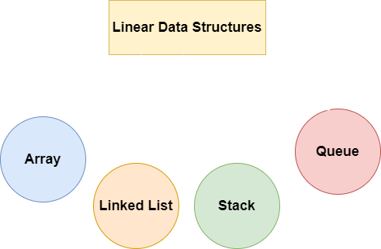
Линейни структури от данни

Slide 2
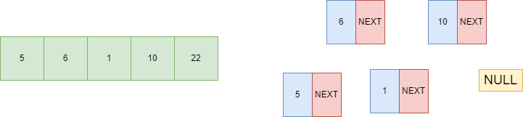
Линейни структури от данни - дефиниция
Линейните структури от данни са структури от данни, които позволяват елементите в тях да бъдат подредени последователно (линейно). Всеки елемент в колекцията има по един предишен и един следващ такъв, с изключение на първият и последният.
Linked List
Array

Slide 3
ABSTRACT DATA TYPE
Най-общо казано абстрактният тип данни(АДТ) ни дава абстракция върху определена структура от данни, т.е. определя операциите и свойствата, които ще има структурата, без да се интересува от самата имплементация. Това позволява един абстрактен тип данни да има различни имплементации.

Slide 4
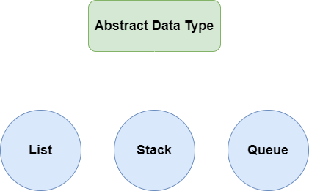
Видове аБСТРАктни структури от данни

Slide 5
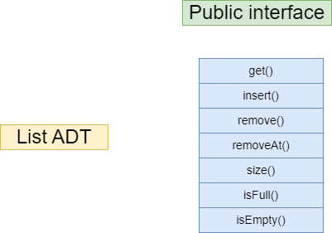
List
List е колекция от елементи от един и същи тип.
List kato ADT може да бъде имплементиран по много начини.
Възможно е да бъде имплементиран със статичен масив, динамичен масив или свързан списък (единичен, двоен).

Slide 6
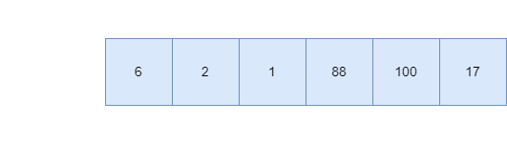
List ADT (static) KATO СТАТИЧЕН МАСИВ
Статичният List е имплементиран чрез статичен масив, т.е. масив, който има фиксиран размер, зададен в момента на инициализирането му. Елементите на масива са разположени на съседни места в паметта.

Slide 7
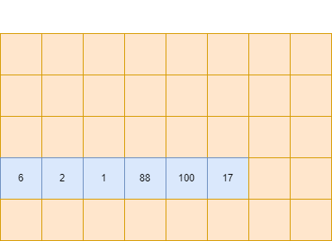
Представяне в RAM ПАМЕТТА
ЕДНО ОТ КЛЮЧОВИТЕ ПРЕДИМСТВА НА МАСИВА ПРЕД НЯКОИ ДРУГИ СТРУКТУРИ ОТ ДАННИ Е ДОСТЪПА ДО ЕЛЕМЕНТ ПО ИНДЕКС.
НЯМА ЗНАЧЕНИЕ ДАЛИ ДОСТЪПВАМЕ ПЪРВИЯ, СРЕДНИЯ ИЛИ ПОСЛЕДНИЯТ ЕЛЕМЕНТ В ПАМЕТТА. ДОСТЪПА Е С ТАКА НАРЕЧЕНАТА – КОНСТАНТНА СЛОЖНОСТ - O(1).

Slide 8
List (static) - ограничения
Както беше подчертано, абстрактният лист имплементиран чрез статичен масив има фиксиран размер, който се задава при инициализирането му и след това не може да се променя.
Добавянето на елемент извън рамките на големината на масива реално е невъзможно, но все пак може да се направи като се задели нова памет за по-голям масив, в който да се преместят елементите.

